Slide 1
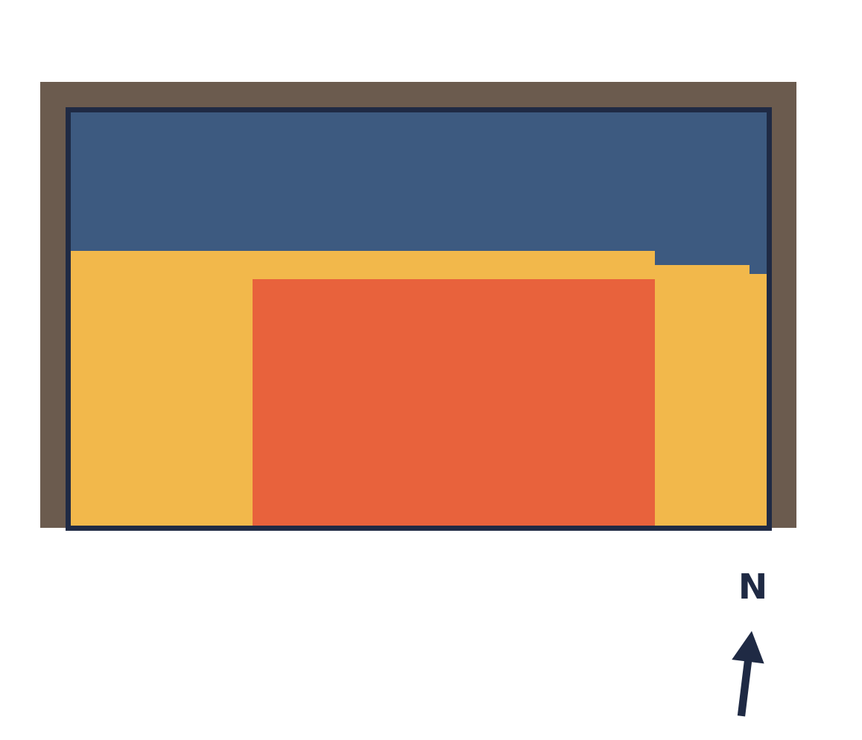
¿Dónde hay
sombra en
el patio?
17 de octubre · 11:30 a 14:30
Montevideo, Uruguay

Slide 2
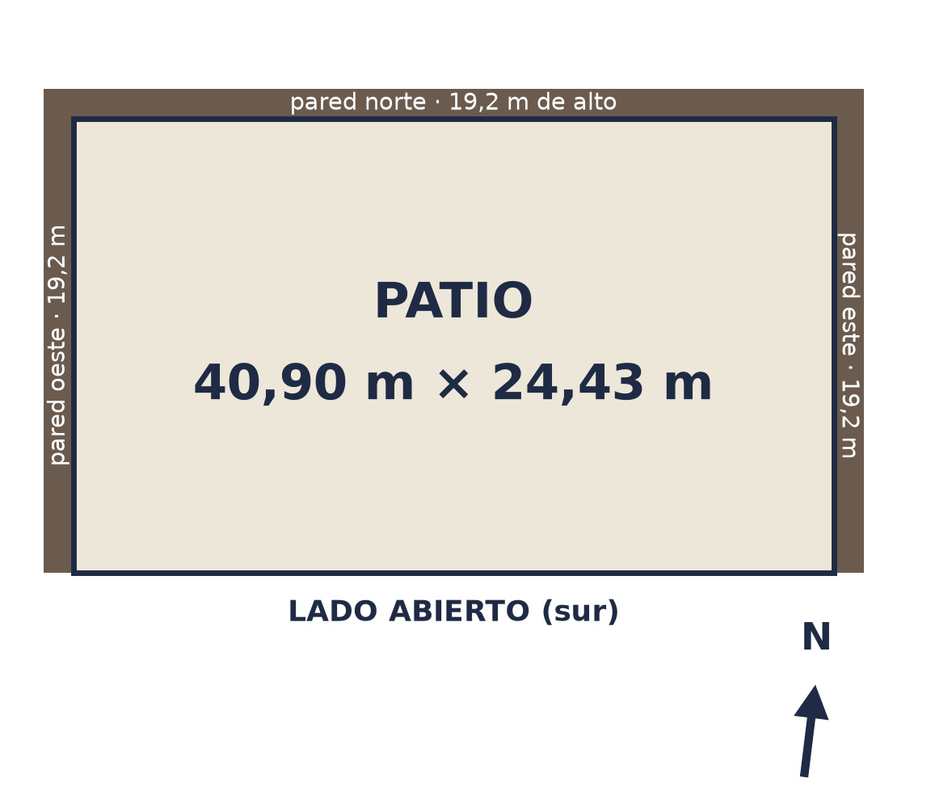
El patio
40,90 × 24,43 m
medidas del patio
19,2 m
altura de las 3 paredes
7°
el norte está 7° a la derecha (hacia el este) de la pared larga

Slide 3
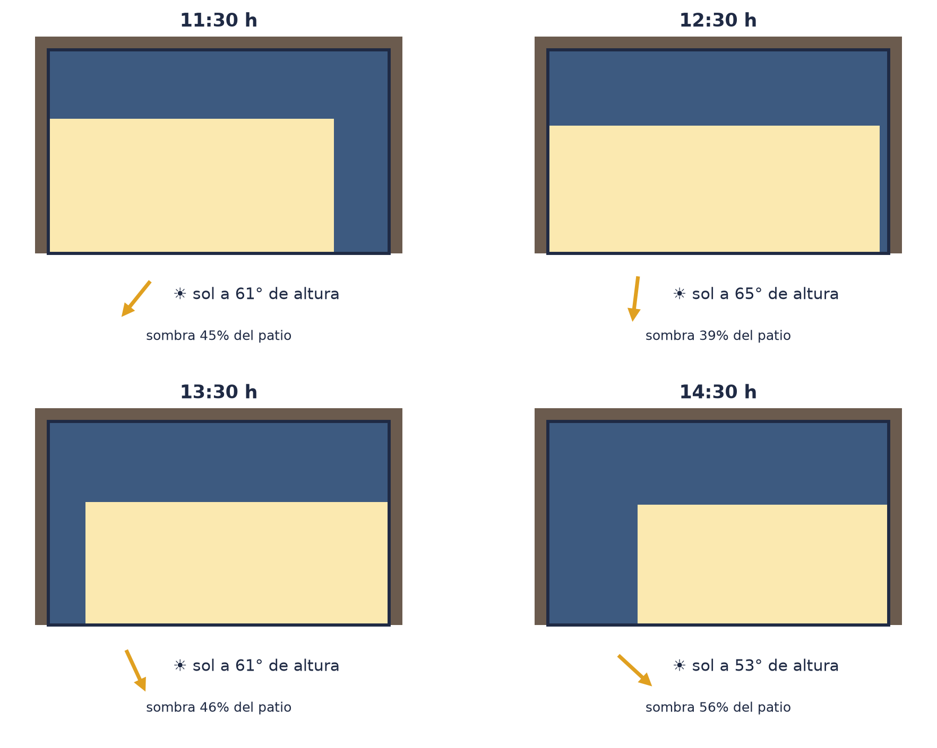
La sombra hora por hora
sombra
sol directo
Hora
Altura sol
Sombra
11:30
61°
45%
12:30
65°
39%
13:30
61°
46%
14:30
53°
56%
La sombra viene de las paredes norte, este y oeste.

Slide 4
Las tres zonas
Siempre sombra
344 m² · 34% del patio
pegada a la pared norte
A veces sombra
315 m² · 32% del patio
franjas este, oeste y borde de la sombra norte
Nunca sombra
340 m² · 34% del patio
centro-sur del patio: sol directo las 4 horas

Slide 5
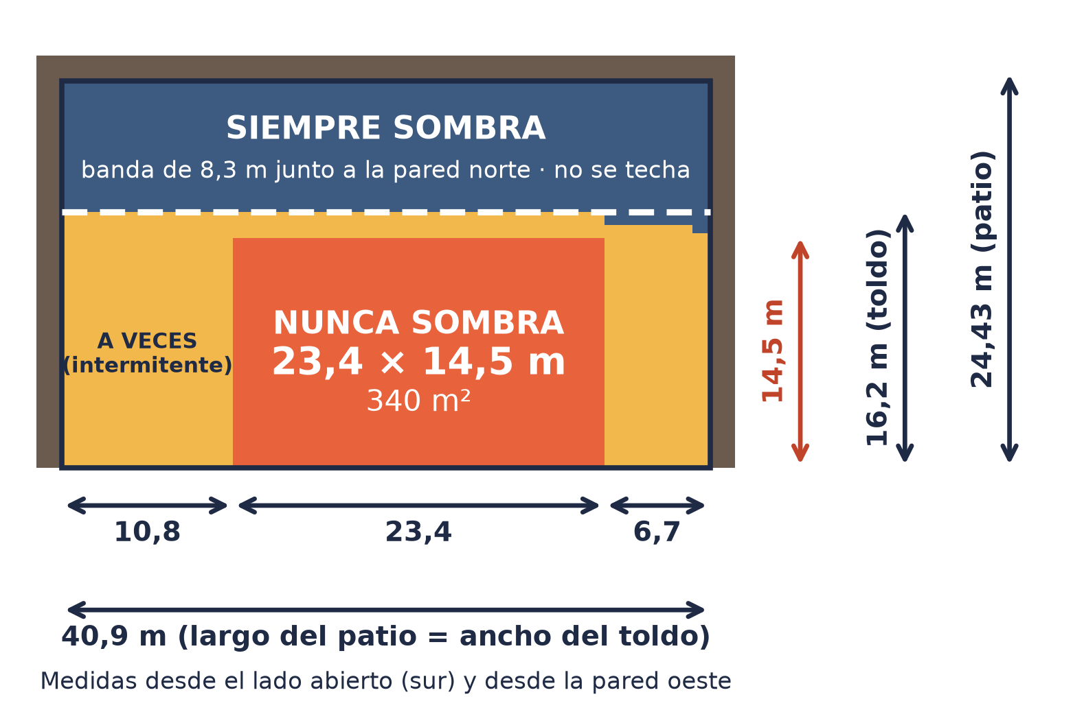
Qué techar
Prioridad 1
Sin sombra: 23,4 × 14,5 m (340 m²). Empieza a 10,8 m de la pared oeste y a 6,7 m de la este, pegado al borde abierto.
Prioridad 2
Para cubrir también la sombra intermitente: 40,9 × 16,2 m (661 m²), todo el frente.
No hace falta
Banda de 8,3 m junto a la pared norte: ya tiene sombra todo el evento.
Cálculo geométrico del sol (17/10/2026, latitud 34,9° S); paredes sin espesor y cielo despejado.

